Slide 1
CHÀO MỪNG
CÁC BẠN ĐẾN VỚI BÀI HỌC MỚI!

Slide 2
BÀI 3:
NGÀY TẾT
TRONG GIA ĐÌNH

Slide 3
KHÁM PHÁ CÁC HOẠT ĐỘNG TRONG DỊP TẾT
PHẦN 1

Slide 4
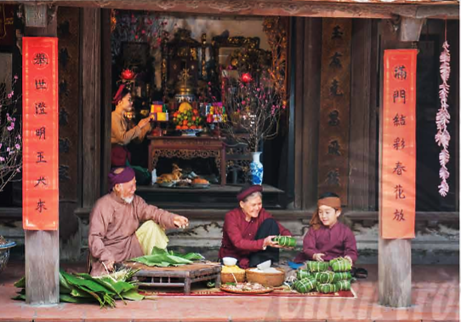
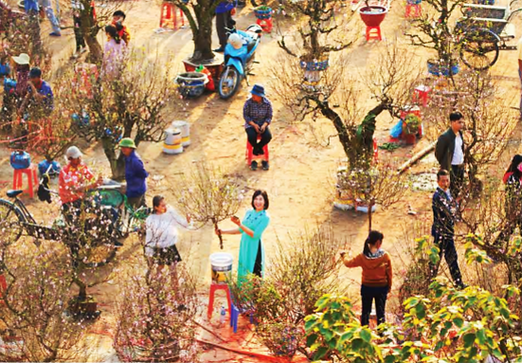
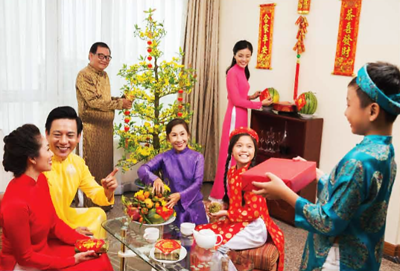
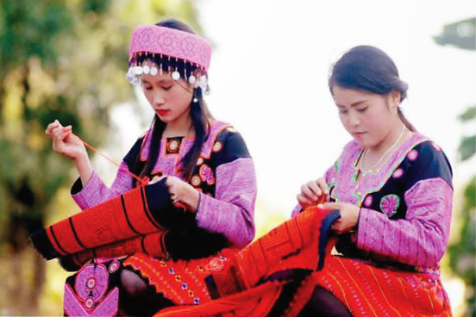
Quan sát hình ảnh về các hoạt động trong dịp Tết
THẢO LUẬN NHÓM
Kể tên các hoạt động trong dịp Tết của gia đình em.

Slide 5
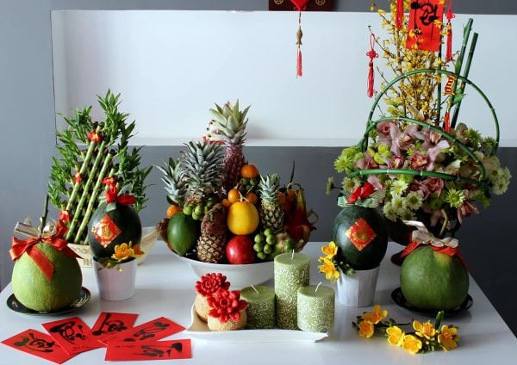
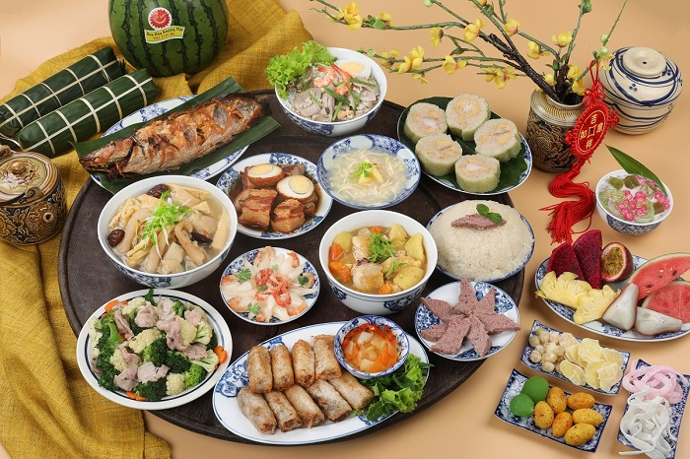
Quan sát hình ảnh về các hoạt động trong dịp Tết
THẢO LUẬN NHÓM
Kể tên các hoạt động trong dịp Tết của gia đình em.

Slide 6
CÂU HỎI GỢI MỞ
Kể tên các hoạt động của gia đình em trong dịp Tết Nguyên đán. Trong các hoạt động đó, em thích nhất hoạt động nào? Vì sao?
Những hình ảnh, chi tiết nào trong các hoạt động gợi liên tưởng về ngày Tết Nguyên đán?
Màu sắc của trang phục nhân vật và cảnh vật trong các hoạt động đó như thế nào?

Slide 7
Các hoạt động của gia đình trong dịp Tết Nguyên đán
Những hình ảnh, chi tiết liên tưởng về ngày Tết Nguyên đán: hoa đào, hoa mai, bánh chưng, bao lì xì, pháo hoa,…
Trang phục của nhân vật và cảnh vật trong các hoạt động ngày Tết Nguyên đán tươi tắn, rạng rỡ, màu sắc nổi bật (màu đỏ, màu vàng,…).

Slide 8
Cả lớp nghe bài hát Như hoa mùa xuân

Slide 9
CÁC BƯỚC VẼ TRANH CÓ NHÓM CHÍNH, NHÓM PHỤ
PHẦN 2

Slide 10
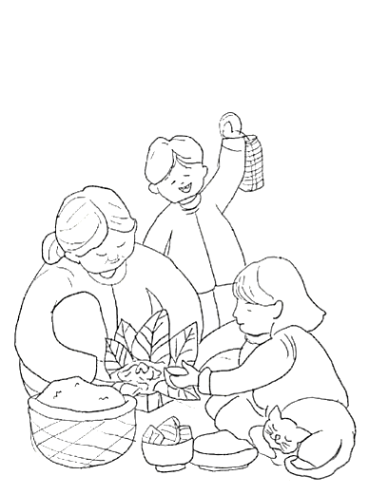
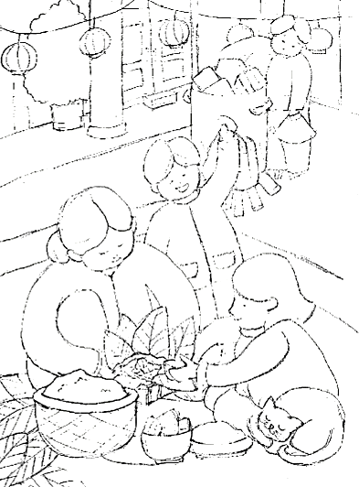
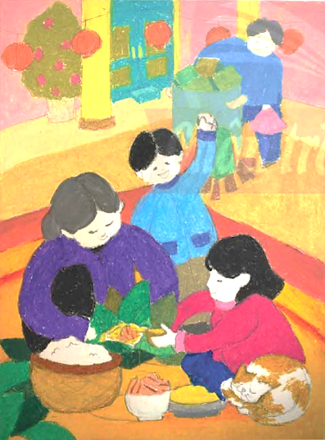
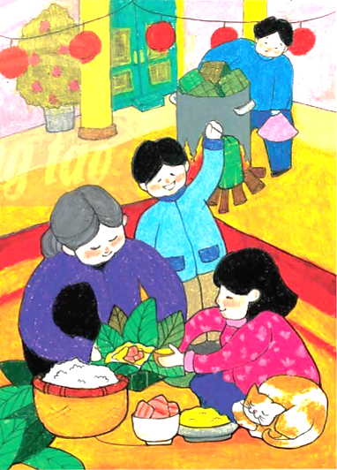
Quan sát hình ảnh minh họa SGK tr.35
HOẠT ĐỘNG NHÓM ĐÔI
Chỉ ra các bước vẽ tranh có nhóm chính, nhóm phụ.

Slide 11
CÂU HỎI GỢI MỞ
+ Theo gợi ý, để vẽ tranh có nhóm chính, nhóm phụ cần thực hiện bao nhiêu bước?
+ Nhóm phụ hay nhóm chính của bức tranh sẽ được vẽ trước?
+ Vẽ màu khái quát cho bức tranh được thực hiện ở bước thứ mấy?
+ Để làm nổi bật được nhóm chính trong tranh, cần làm gì?

Slide 12
Các bước vẽ tranh có nhóm chính, nhóm phụ
1
2
Vẽ phác hình nhóm chính của bức tranh.
Vẽ phác hình nhóm phụ và cảnh vật.

Slide 13
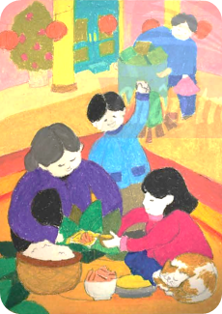
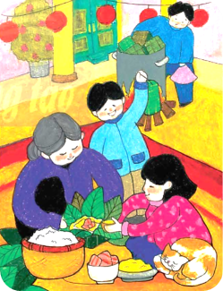
Các bước vẽ tranh có nhóm chính, nhóm phụ
3
4
Vẽ màu khái quát cho bức tranh.
Vẽ rõ các chi tiết làm nổi bật nhóm chính, hoàn thiện tranh.

Slide 14
Tập trung diễn tả chi tiết cho một nhân vật, cảnh vật để thể hiện nội dung của đề tài có thể tạo được nhóm chính trong tranh.

Slide 15
VẼ TRANH VỀ HOẠT ĐỘNG TRONG NGÀY TẾT CỦA GIA ĐÌNH EM
PHẦN 3

Slide 16
Lựa chọn một hoạt động trong ngày Tết mà em ấn tượng. Sau đó, xác định các nhân vật cho nhóm chính, nhóm phụ và thực hiện bài vẽ.

Slide 17
CÂU HỎI GỢI MỞ
+ Em ấn tượng với những hoạt động nào của gia đình trong ngày Tết?
+ Em sẽ vẽ tranh hoạt động nào?
+ Em sẽ sắp xếp nhóm chính, nhóm phụ trong tranh như thế nào?
+ Em sẽ thể hiện những cảnh vật gì để bức tranh sinh động và gợi lên liên tưởng về ngày Tết?
+ Em sử dụng màu sắc nào để diễn tả không khí của ngày Tết?

Slide 18
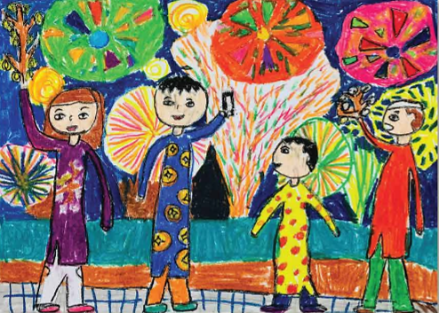
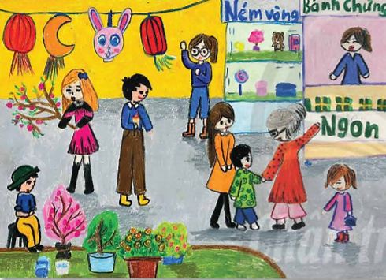
Tham khảo SPMT của học sinh
Đêm pháo hoa Thiên Khôi
Chợ Tết
Minh Hà

Slide 19
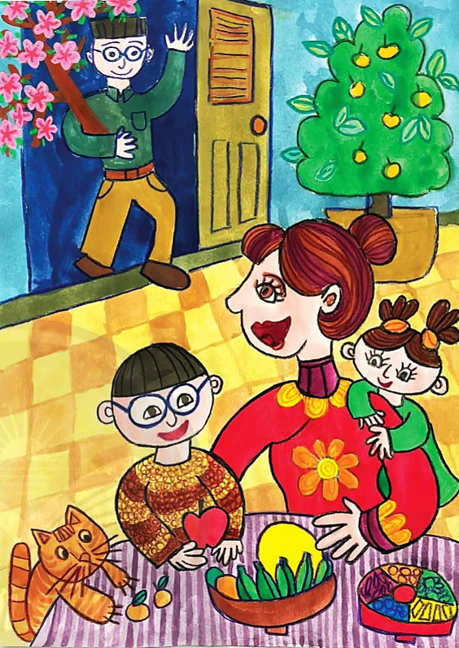
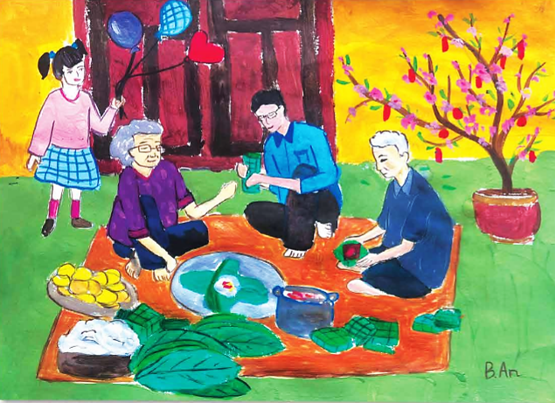
Gói bánh chưng Bảo An
Chuẩn bị đón Tết
Gia Hân

Slide 20
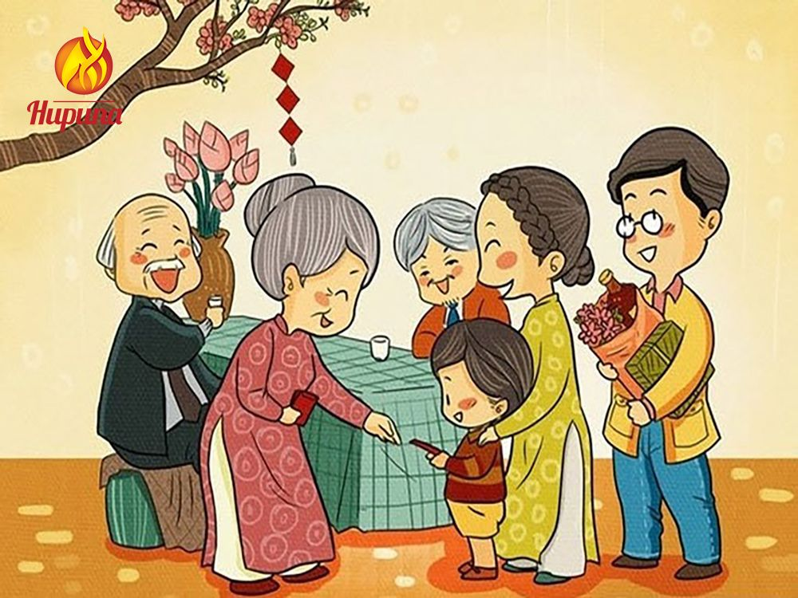
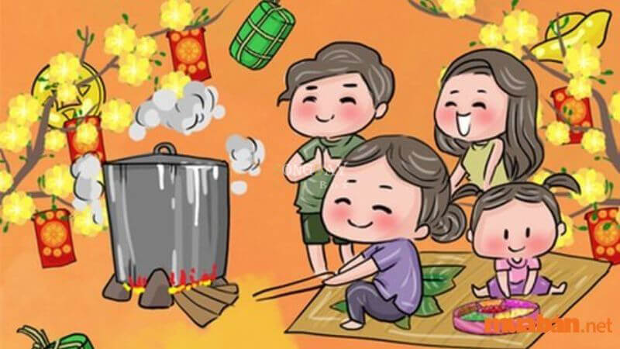
Tham khảo SPMT khác

Slide 21
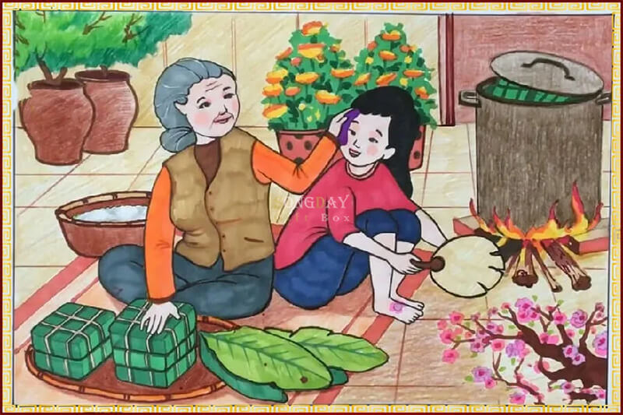
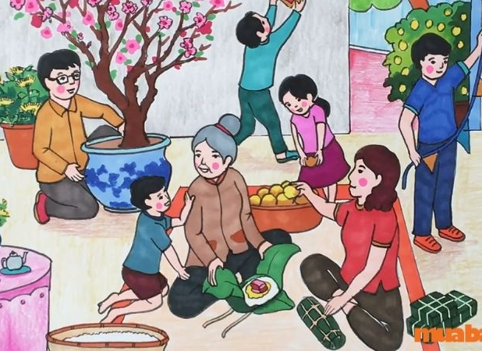
Tham khảo SPMT khác

Slide 22
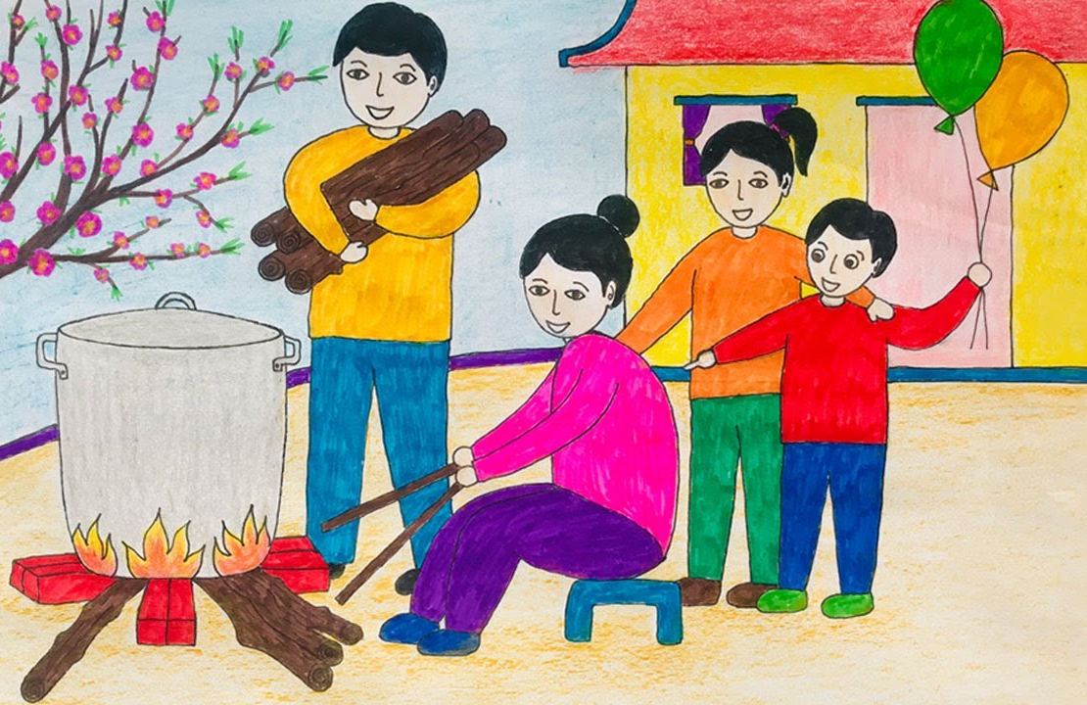
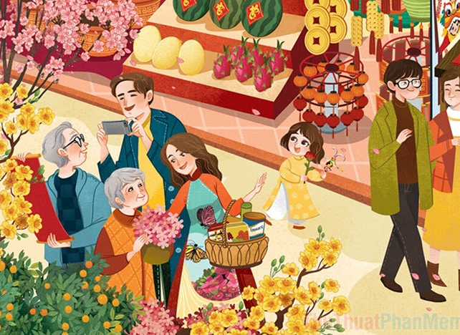
Tham khảo SPMT khác

Slide 23
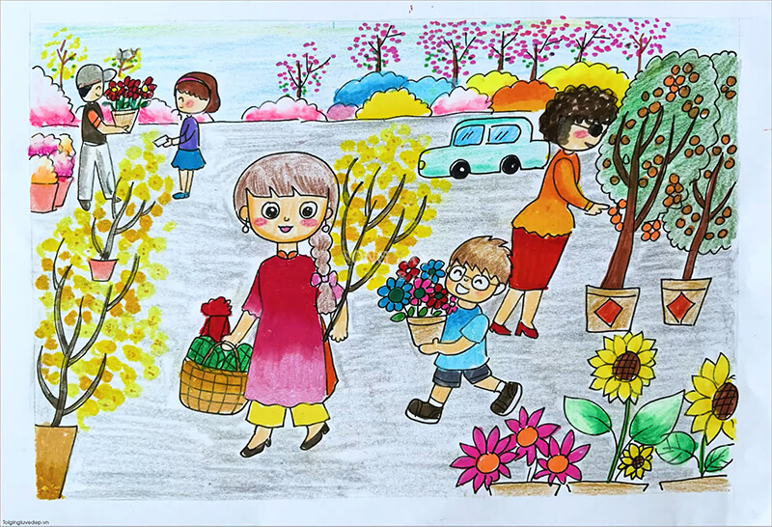
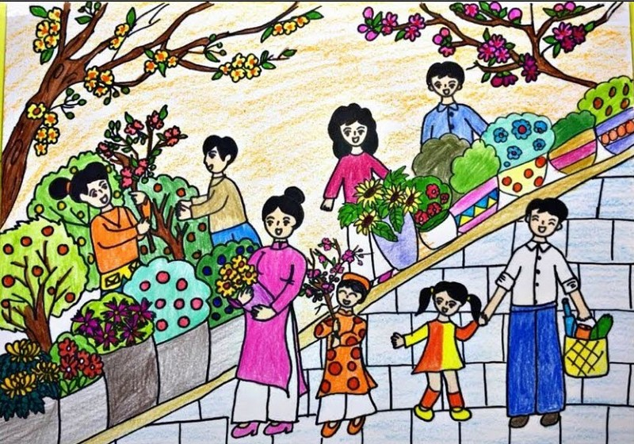
Tham khảo SPMT khác

Slide 24
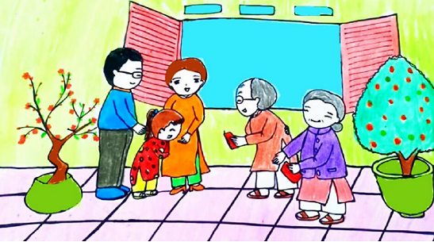
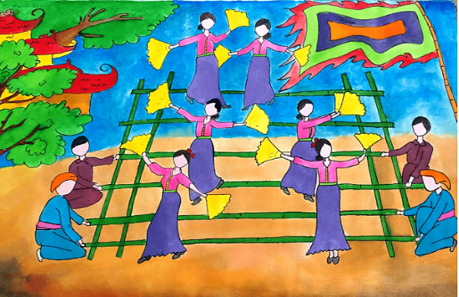
Tham khảo SPMT khác

Slide 25
XIN CHÀO TẠM BIỆT VÀ HẸN GẶP LẠI!

